Slide 1
DB Project - Coffee Shop Database > 프랜차이즈 커피숍 운영을 위한 DB 설계
(데이터베이스 수업과제 확장) (오류 수정 및 기능 추가)
설계 및 기술/코드 설명서
(개발기간: 0613 - 0615)

Slide 2
Menu
개념적 설계(요구사항 명세서)
개념적 설계(ER 다이어그램)
논리적 설계(관계 데이터 모델, 테이블 명세서)
데이터베이스(MySQL) 실제 구현
사용한 Tech Stack 및 기술 설명
프로그램 UI/코드 설명
최종 결과물 설명

Slide 3
Menu
개념적 설계(요구사항 명세서)
개념적 설계(ER 다이어그램)
논리적 설계(관계 데이터 모델, 테이블 명세서)
데이터베이스(MySQL) 실제 구현
사용한 Tech Stack 및 기술 설명
프로그램 UI/코드 설명
최종 결과물 설명

Slide 4
1. 개념적 설계(요구사항 명세서)
제품은 제품번호로 구별하며 제품명, 제품가격, 유통기한, 재고량을 기록한다.
제품을 구매함으로써 주문을 발생시키는 고객은 멤버십 번호로 구별하며 이름, 연락처, 생일을 기록한다.
주문은 주문번호로 구별하며 주문일시, 결제수단, 제품번호, 직원번호, 고객번호, 주문수량을 기록한다.
주문을 담당하는 직원은 직급 아래에 점장, 직원, 아르바이트 세 유형으로 분류하여 관리한다.
직원은 직원번호로 구별하며, 이름, 직급, 입사일, 연락처, 계좌번호, 출근시간, 퇴근시간의 정보를 기록한다.
한 직원은 여러 번의 주문을 담당하며, 여러 주문을 한 직원이 담당할 수 있다.
한 고객은 여러 번의 주문을 발생시킬 수 있다.
한 제품 당 여러 번의 주문이 발생할 수 있다.
직원이 담당하는 판매는 판매번호로 구별하며 제품별 판매량, 총 매출, 현금 판매액, 카드 판매액을 기록한다.
제품을 발생시키고 판매와 관련 있는 재고는 원재료 제품번호로 구별하며
제품이름, 판매가격, 재고량, 사이즈, 구매업체를 기록한다.

Slide 5
1. 개념적 설계(요구사항 명세서)
제품(개체)은 제품번호(속성)로 구별하며 제품명, 제품가격, 유통기한, 재고량(속성)을 기록한다.
제품을 구매함으로써(관계) 주문을 발생시키는 고객(개체)은 멤버십 번호(속성)로 구별하며 이름, 연락처, 생일(속성)을 기록한다.
주문(개체)은 주문번호(속성)로 구별하며 주문일시, 결제수단, 제품번호, 직원번호, 고객번호, 주문수량(속성)을 기록한다.
주문을 담당하는 직원(개체)은 직급 아래에 점장, 직원, 아르바이트(직급 속성 아래 투플로 분류함) 세 유형으로 분류하여 관리한다.
직원은 직원번호(속성)로 구별하며, 이름, 직급, 입사일, 연락처, 계좌번호, 출근시간, 퇴근시간의 정보(속성)를 기록한다.
한 직원은 여러 번의 주문을 담당하며, 여러 주문을 한 직원이 담당할 수 있다(관계. 일대다).
한 고객은 여러 번의 주문을 발생시킬 수 있다(관계. 일대다).
한 제품 당 여러 번의 주문이 발생할 수 있다(관계. 일대다).
직원이 담당하는 판매(개체)는 판매번호(속성)로 구별하며 제품별 판매량, 총 매출, 현금 판매액, 카드 판매액(속성)을 기록한다.
제품을 발생시키고 판매와 관련 있는 재고(개체)는 원재료 제품번호(속성)로 구별하며
제품이름, 판매가격, 재고량, 사이즈, 구매업체(속성)를 기록한다.

Slide 6
Menu
개념적 설계(요구사항 명세서)
개념적 설계(ER 다이어그램)
논리적 설계(관계 데이터 모델, 테이블 명세서)
데이터베이스(MySQL) 실제 구현
사용한 Tech Stack 및 기술 설명
프로그램 UI/코드 설명
최종 결과물 설명

Slide 7
2. 개념적 설계(ER 다이어그램)
제품
제품번호
제품가격
재고량
제품명
유통기한
고객
주문
멤버십 번호
이름
연락처
생일
주문번호
주문일시
주문수량
결제수단

Slide 8
2. 개념적 설계(ER 다이어그램)
직원
직원번호
퇴근시간
이름
직급
입사일
연락처
계좌번호
출근시간
재고
원재료
제품번호
구매업체
제품이름
재고량
사이즈
판매
판매가격
판매번호
카드판매액
총매출
제품별
판매량
현금판매액

Slide 9
2. 개념적 설계(ER 다이어그램)
제품번호
제품이름
원재료
제품번호
구매업체
카드
판매액
사이즈
판매번호
현금
판매액
제품명
판매가격
재고량
제품별
판매량
총매출
제품가격
제품
발생
재고
관련
판매
유통기한
1
재고량
구매
발생
담당
멤버십
번호
n
1
발생
n
n
담당
1
이름
고객
주문
직원
이름
퇴근시간
연락처
주문일시
주문번호
주문수량
결제수단
직급
입사일
연락처
생일
직원번호
계좌번호
출근시간

Slide 10
Menu
개념적 설계(요구사항 명세서)
개념적 설계(ER 다이어그램)
논리적 설계(관계 데이터 모델, 테이블 명세서)
데이터베이스(MySQL) 실제 구현
사용한 Tech Stack 및 기술 설명
프로그램 UI/코드 설명
최종 결과물 설명

Slide 11
3. 논리적 설계(관계 데이터 모델)
제품 릴레이션
제품번호 | 제품명 | 제품가격 | 유통기한 | 재고량
고객 릴레이션
멤버십 번호 | 이름 | 연락처 | 생일
주문 릴레이션
주문번호 | 주문일시 | 결제수단 | 주문수량 | 제품번호 | 직원번호 | 고객번호

Slide 12
3. 논리적 설계(관계 데이터 모델)
직원 릴레이션
직원번호 | 이름 | 직급 | 입사일 | 연락처 | 계좌번호 | 출근시간 | 퇴근시간
판매 릴레이션
판매번호 | 제품별판매량 | 총매출 | 현금판매액 | 카드판매액
재고 릴레이션
원재료제품번호 | 제품이름 | 판매가격 | 재고량 | 사이즈 | 구매업체

Slide 13
3. 논리적 설계(테이블 명세서)
제품 테이블
Field | Type | NULL | Key | Default | Extra
제품번호 | Char(5) | Not null | Pri | Null
제품명 | Varchar(20) | Yes |  | Null
제품가격 | Int | Yes |  | Null
유통기한 | Date | Yes |  | Null
재고량 | Int | Yes |  | Null
고객 테이블
Field | Type | NULL | Key | Default | Extra
멤버십번호 | Char(3) | Not Null | Pri | Null
이름 | Varchar(5) | Yes |  | Null
연락처 | Char(15) | Yes |  | Null
생일 | Date | Yes |  | Null

Slide 14
3. 논리적 설계(테이블 명세서)
주문 테이블
Field | Type | NULL | Key | Default | Extra
주문번호 | Char(5) | Not Null | Pri | Null
주문일시 | Date | Yes |  | Null
결제수단 | Varchar(4) | Yes |  | Null
주문수량 | Int | Yes |  | Null
제품번호 | Char(5) | Yes | Mul | Null
직원번호 | Char(3) | Yes | Mul | Null
고객번호 | Char(3) | Yes | Mul | Null
직원 테이블
Field | Type | NULL | Key | Default | Extra
직원번호 | Char(3) | Not Null | Pri | Null
이름 | Char(5) | Yes |  | Null
직급 | Char(5) | Yes |  | Null
입사일 | Date | Yes |  | Null
연락처 | Char(15) | Yes |  | Null
계좌번호 | Char(20) | Yes |  | Null
출근시간 | Time | Yes |  | Null
퇴근시간 | Time | Yes |  | Null

Slide 15
3. 논리적 설계(테이블 명세서)
판매 테이블
Field | Type | NULL | Key | Default | Extra
판매번호 | Char(5) | Not null | Pri | Null
제품별판매량 | Int | Yes |  | Null
총매출 | Int | Yes |  | Null
현금판매액 | Int | Yes |  | Null
카드판매액 | Int | Yes |  | Null
재고 테이블
Field | Type | NULL | Key | Default | Extra
원재료제품번호 | Char(5) | Not Null | Pri | Null
제품이름 | Varchar(20) | Yes |  | Null
판매가격 | Int | Yes |  | Null
재고량 | Int | Yes |  | Null
사이즈 | Char(3) | Yes |  | Null
구매업체 | Varchar(20) | Yes |  | Null

Slide 16
Menu
개념적 설계(요구사항 명세서)
개념적 설계(ER 다이어그램)
논리적 설계(관계 데이터 모델, 테이블 명세서)
데이터베이스(MySQL) 실제 구현
사용한 Tech Stack 및 기술 설명
프로그램 UI/코드 설명
최종 결과물 설명

Slide 17
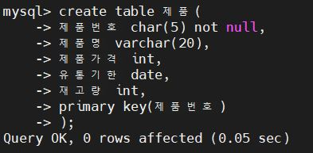
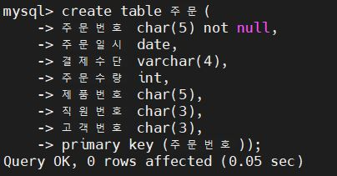
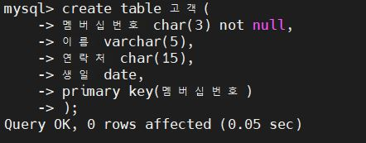
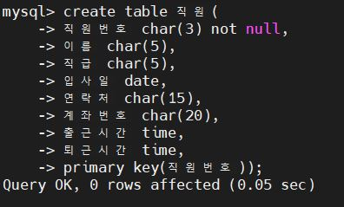
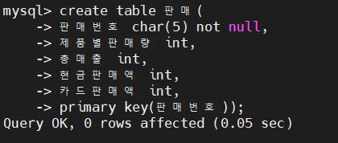
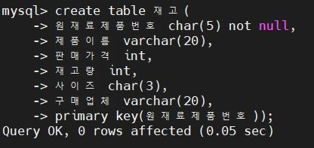
4. 데이터베이스 실제 구현 - (해당 부분만 Linux 환경입니다. 후에 현재 작업한 Window 환경에서 동일한 DB 생성 후 작업했습니다.)
주문 테이블
제품 테이블
고객 테이블
직원 테이블
판매 테이블
재고 테이블

Slide 18
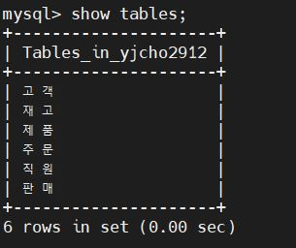
4. 데이터베이스 실제 구현 - (해당 부분만 Linux 환경입니다. 후에 현재 작업한 Window 환경에서 동일한 DB 생성 후 작업했습니다.)
* 외래키 제약조건 추가
주문 테이블에 외래키로 제품번호(제품 테이블)/직원번호(직원 테이블)/고객번호(고객 테이블) 참조
테이블확인

Slide 19
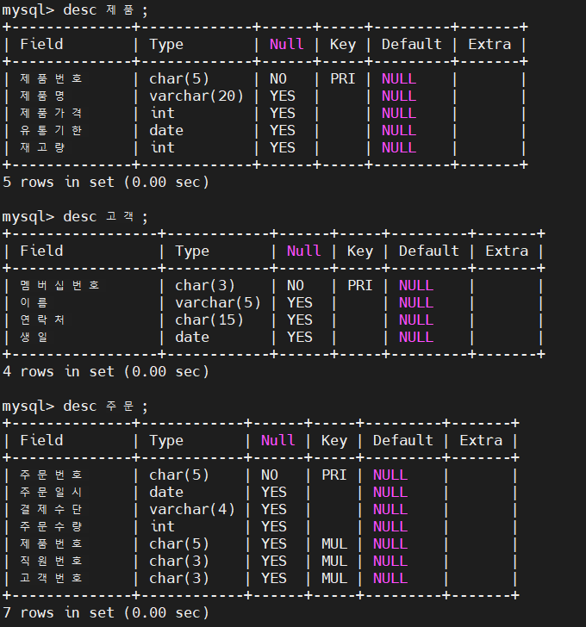
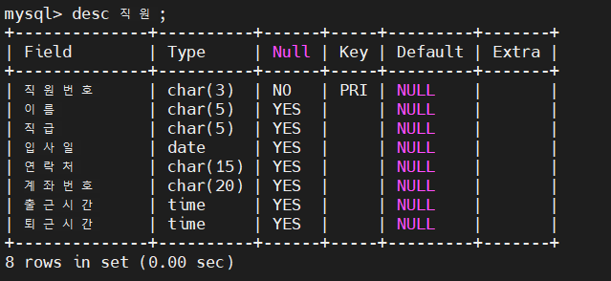
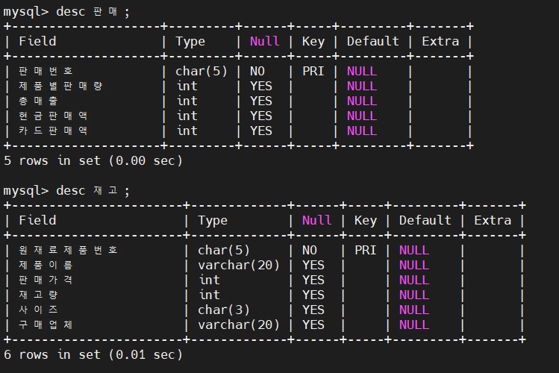
4. 데이터베이스 실제 구현 - (해당 부분만 Linux 환경입니다. 후에 현재 작업한 Window 환경에서 동일한 DB 생성 후 작업했습니다.)
테이블 구조확인

Slide 20
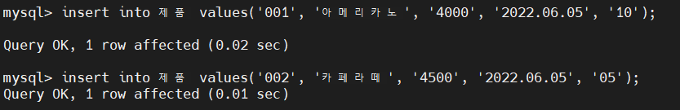
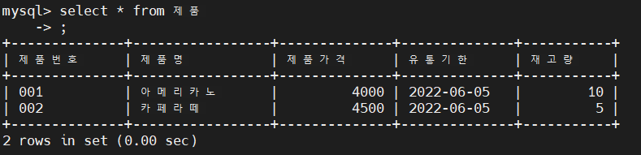
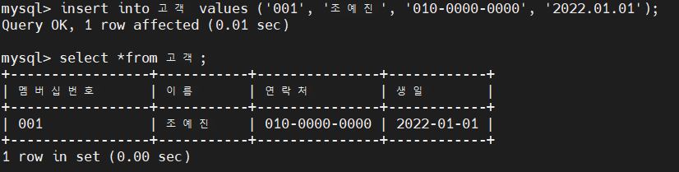
4. 데이터베이스 실제 구현 - (해당 부분만 Linux 환경입니다. 후에 현재 작업한 Window 환경에서 동일한 DB 생성 후 작업했습니다.)
Insert into 제품
Insert into 고객

Slide 21
Menu
개념적 설계(요구사항 명세서)
개념적 설계(ER 다이어그램)
논리적 설계(관계 데이터 모델, 테이블 명세서)
데이터베이스(MySQL) 실제 구현
사용한 Tech Stack 및 기술 설명
프로그램 UI/코드 설명
최종 결과물 설명

Slide 22
5. 사용한 Tech Stack 및 기술 설명
Tech Stack
Python
MySQL
Flask
Git
기술
PyMySQL 기반 Database 구현
RestfulAPI 기반으로 구현

Slide 23
Menu
개념적 설계(요구사항 명세서)
개념적 설계(ER 다이어그램)
논리적 설계(관계 데이터 모델, 테이블 명세서)
데이터베이스(MySQL) 실제 구현
사용한 Tech Stack 및 기술 설명
프로그램 UI/코드 설명
최종 결과물 설명

Slide 24
6. 프로그램 UI/코드 설명
코드 설명

Slide 25
6. 프로그램 UI/코드 설명
코드 설명

Slide 26
Menu
개념적 설계(요구사항 명세서)
개념적 설계(ER 다이어그램)
논리적 설계(관계 데이터 모델, 테이블 명세서)
데이터베이스(MySQL) 실제 구현
사용한 Tech Stack 및 기술 설명
프로그램 UI/코드 설명
최종 결과물 설명

Slide 27
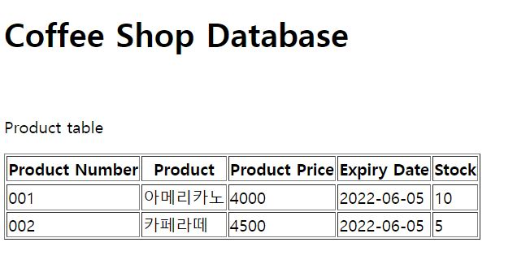
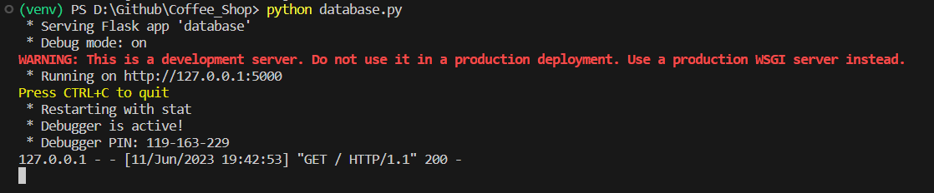
7. 최종 결과물 설명
(Window) Web에서 Database 구축 (index.html, database.py)

